Slide 1



PROYECTO SOSERVICE
PRESENTACIÓN FINAL CAPSTONE
Maximiliano Urbina Axel Montecinos Axel Muñoz

Slide 2

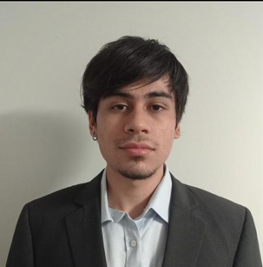
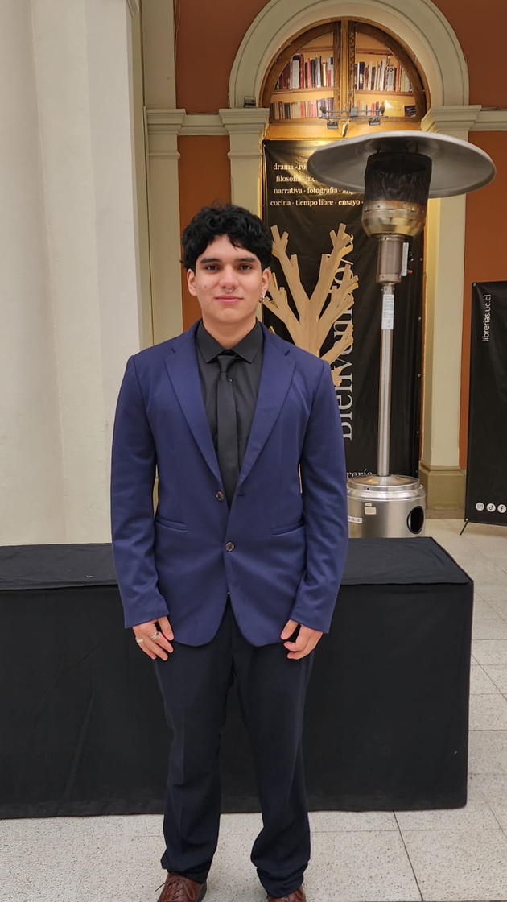
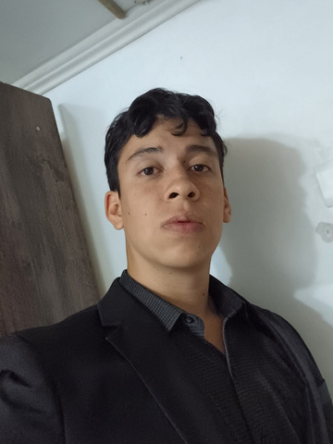

Integrantes
Axel Muñoz
Desarrollador
Axel Muñoz
Maximiliano Urbina
Axel Montecinos
Scrum Master
Desarrollador
Desarrollador
Front-End
Ux - UI
Desarrollador
Back-End
QA Engineer

Slide 3

Problematica
Muchas personas necesitan ayuda con tareas prácticas como cortar el pasto o pasear al perro, mientras otros buscan ingresos extra sin horarios fijos. Aunque existen plataformas similares, estas no siempre ofrecen la rapidez, flexibilidad y accesibilidad necesarias para conectar ambas necesidades de manera eficiente.

Slide 4


Solución
Este proyecto busca facilitar la conexión entre personas que necesitan ayuda inmediata y aquellos interesados en trabajar, ofreciendo una solución rápida y sencilla. La propuesta se implementará a través de una aplicación móvil accesible para todos.

Slide 5

Objetivo General
Diseñar, desarrollar e implementar una aplicación móvil que actúe como un intermediario, fomentando la flexibilidad, la rapidez y la accesibilidad.

Slide 6
Objetivos Específicos
Identificar necesidades de los usuarios para definir los servicios clave.
Idear: Crear un diseño conceptual de la aplicación y sus funcionalidades principales.
Diseñar: Desarrollar una interfaz intuitiva y amigable para el usuario.
Desarrollar: Implementar la funcionalidad de la app.
Testear: Realizar pruebas para garantizar el rendimiento y la experiencia del usuario.

Slide 7

Alcances y limitaciones del proyecto
Alcances:
comuniacion trabajador - contratador eficiente
aplicación intuitiva y de uso practico
creación de contratos de forma segura para ambos actores
Funcionalidad de creación de servicios
sistema de mensajería - contrato eficiente
Limitaciones:
sin acceso a firebase functions ( correo )
api google maps
plan blaze firebase ( uso limitado )
plazos de desarrollo limitados
Capacidad de mejoras

Slide 8
Metodología Scrum de trabajo para el desarrollo del proyecto
Reunión semanal:
Al final de cada semana realizamos una reunión (Sprint Review/Retrospective) para monitorear avances, revisar logros y obtener feedback. Esta instancia es clave para evaluar el desempeño, ajustar prioridades y mejorar nuestro proceso de trabajo.
Reuniones diarias:
Llevamos a cabo breves reuniones diarias (Daily Meeting) para revisar el progreso, identificar obstáculos y planificar las tareas del día. Esto asegura una comunicación constante y la alineación de todo el equipo.

Slide 9


Cronograma

Slide 10
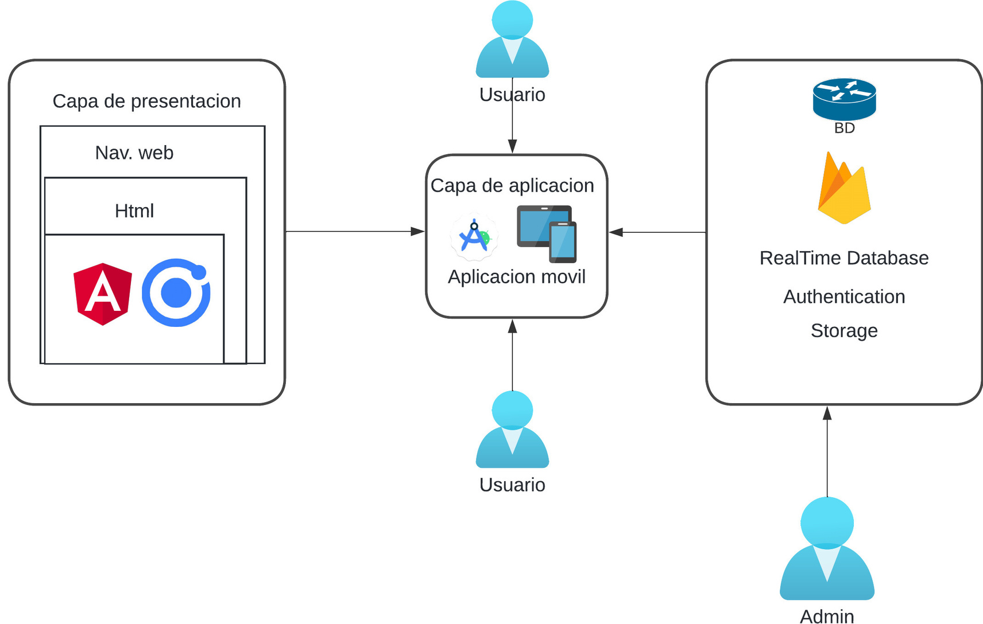
Arquitectura del software

Slide 11
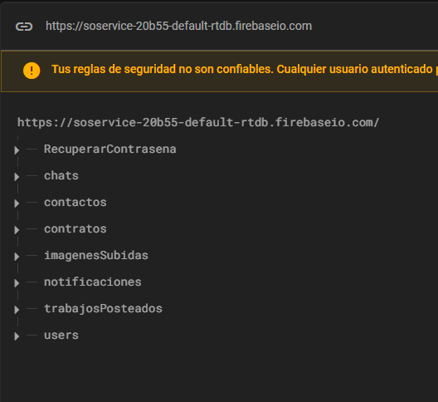
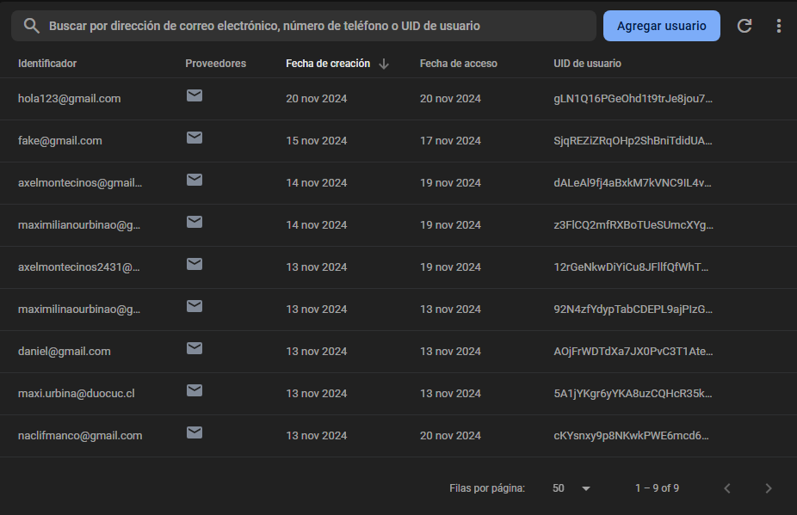
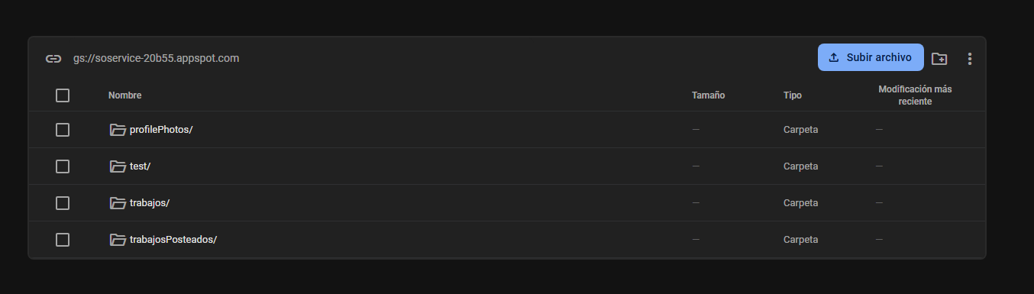
Modelo de datos

Slide 12













Tecnologías utilizadas

Slide 13
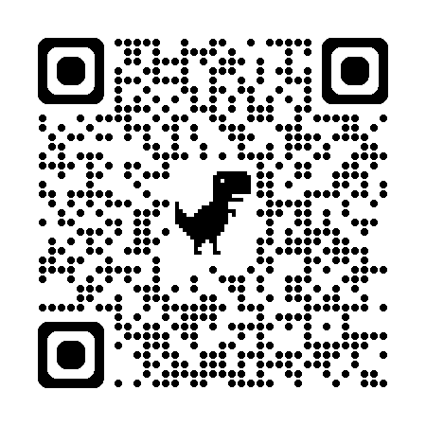
Demostracion del Proyecto
https://soservice2-git-main-maxiurbns-projects.vercel.app/landing

Slide 14
Resultados Obtenidos

Slide 15
Obstáculos presentados durante el desarrollo
Experiencia limitada en el uso de herramientas Firebase.
Exceso de modificaciones durante la fase de QA.
Restricciones técnicas derivadas de las limitaciones de Firebase.
La lógica del chat-contacto-contrato resultó ser significativamente más compleja de lo previsto.
Problemas al utilizar el sistema de imágenes storage
Tiempo Limitado de producción

Slide 16
PREGUNTAS DE LA COMISIÓN

